Slide 1
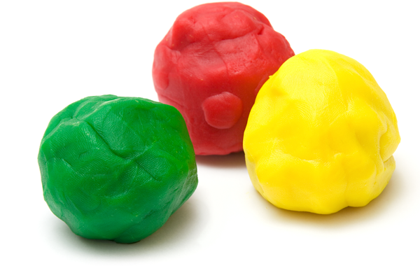


Ημερίδα Τμήματος Επιστήμης Υπολογιστών για μαθητές Λυκείων
«Πλαστελίνη» Φωνής
Πρόσεχε πώς μιλάς!!!
Εργαστήριο Πολυμέσων
Τμήμα Επιστήμης Υπολογιστών
Παρουσίαση: Γιώργος Καφεντζής & Μαρία Κουτσογιαννάκη

Slide 2
Ημερίδα Τμήματος Επιστήμης Υπολογιστών για μαθητές Λυκείων
«Πλαστελίνη» Φωνής
Εργαστήριο Πολυμέσων
Τμήμα Επιστήμης Υπολογιστών
Παρουσίαση: Γιώργος Καφεντζής

Slide 3
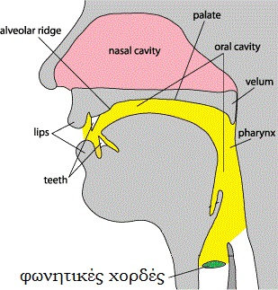
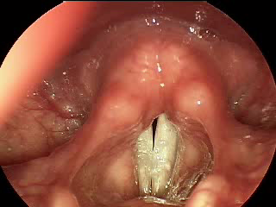

«Πλαστελίνη» Φωνής
Βασικές Αρχές Παραγωγής Φωνής
  Δυο στάδια:
    Πηγή (φωνητικές χορδές)
    Φίλτρο (στοματική κοιλότητα)
  Φωνητικές χορδές Στοματική Κοιλότητα (MRI)

Slide 4
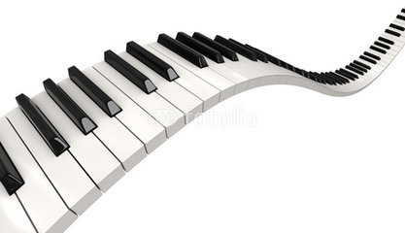
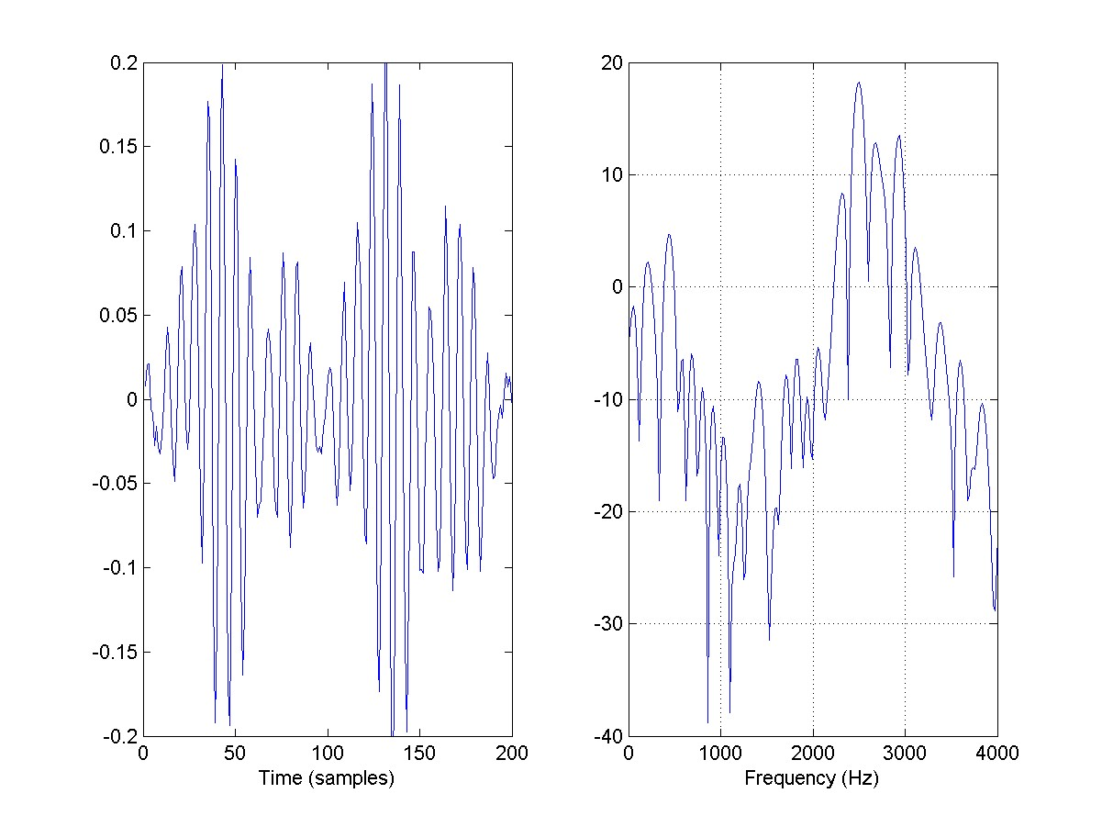
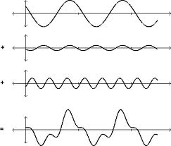
«Πλαστελίνη» Φωνής
Μοντελοποίηση
  «Παίζοντας» με παραμέτρους του σήματος
    Ανάλυση σε Ημίτονα
Ημίτονο 1
Ημίτονο 2
Ημίτονο 3
Σήμα Φωνής

Slide 5
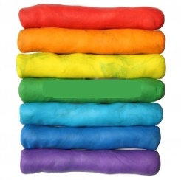


«Πλαστελίνη» Φωνής
Τι μπορούμε να κάνουμε;
Σήμα:
Μετασχηματισμός Ι:
Μετασχηματισμός ΙΙ:

Slide 6
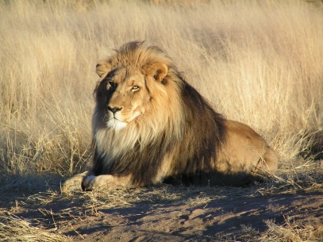
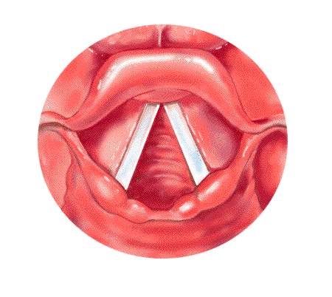
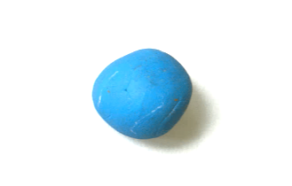
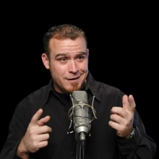
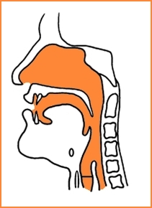
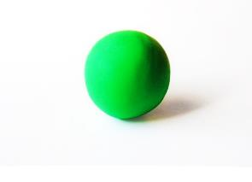

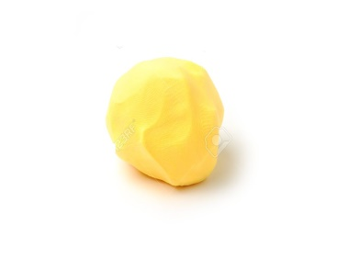
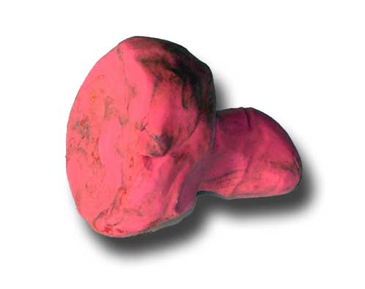
«Πλαστελίνη» Φωνής
Μοντελοποίηση
Τι θα συμβεί αν.... ???
=
=
=
=

Slide 7
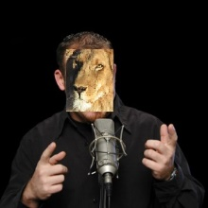
«Πλαστελίνη» Φωνής
Μοντελοποίηση
Τι θα συμβεί αν.... ???
=
=
=
=

Slide 8
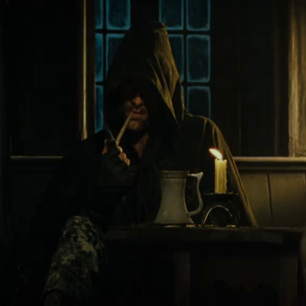
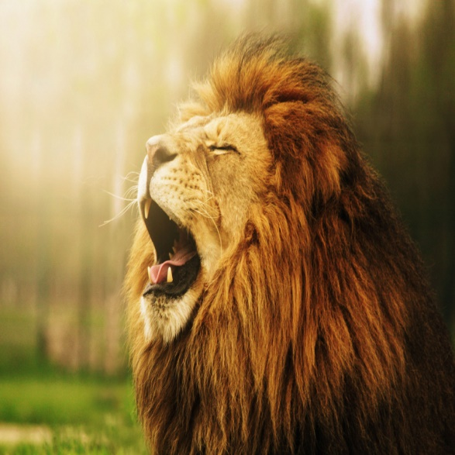

«Πλαστελίνη» Φωνής
Αποτέλεσμα!
Φωνή:
Λιοντάρι:
Talking lion:

Slide 9
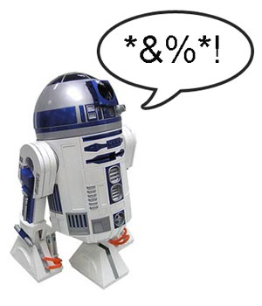

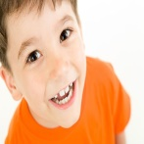
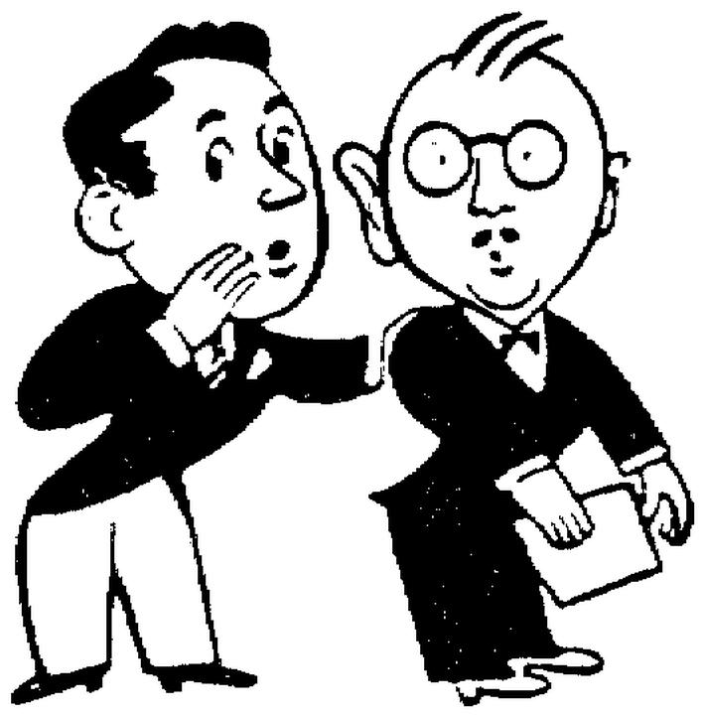
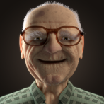
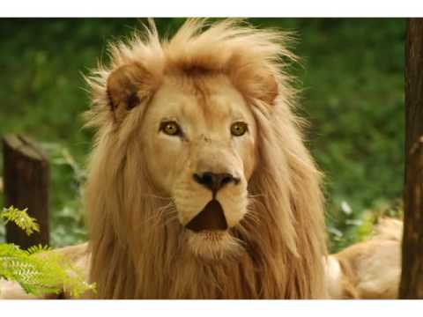
«Πλαστελίνη» Φωνής
Fun time! ☺

Slide 10
Ημερίδα Τμήματος Επιστήμης Υπολογιστών για μαθητές Λυκείων
Πρόσεχε πώς μιλάς!!!
Εργαστήριο Πολυμέσων
Τμήμα Επιστήμης Υπολογιστών
Παρουσίαση: Μαρία Κουτσογιαννάκη

Slide 11
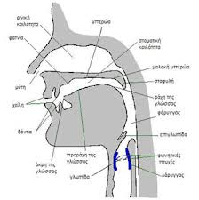
Ημερίδα Τμήματος Επιστήμης Υπολογιστών για μαθητές Λυκείων
Στατιστική:
Άνδρες: 120 Hz (περίοδοι/δευτ.)
Γυναίκες: 210 Hz (περίοδοι/δευτ.)
Παιδιά: 330 Hz (περίοδοι/δευτ.)
Εργαστήριο Πολυμέσων
Τμήμα Επιστήμης Υπολογιστών

Slide 12
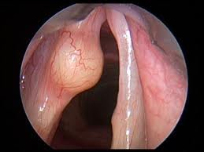
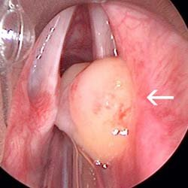
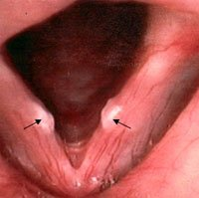
Πρόσεχε πώς μιλάς!!!
Υπερβολική χρήση της φωνής μας
Πολύποδες
Κύστεις
Οζίδια
Μείωση καπνού και του αλκοόλ
Μην ανταγωνίζεστε τον θόρυβο
Πίνετε νερό όταν μιλάτε για πολύ ώρα
Μην μιλάτε όταν δε μπορείτε
Εργαστήριο Πολυμέσων
Τμήμα Επιστήμης Υπολογιστών

Slide 13
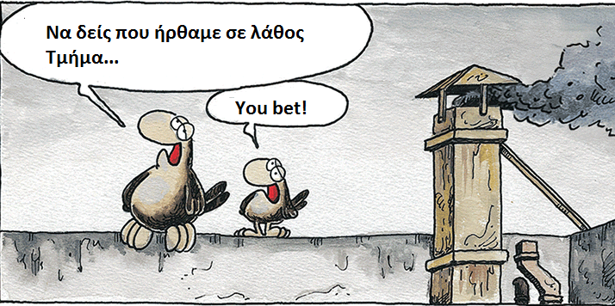
Ημερίδα Τμήματος Επιστήμης Υπολογιστών για μαθητές Λυκείων
Εργαστήριο Πολυμέσων
Τμήμα Επιστήμης Υπολογιστών

Slide 14
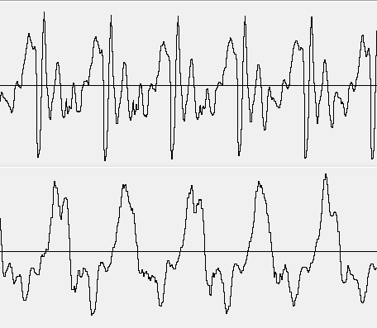
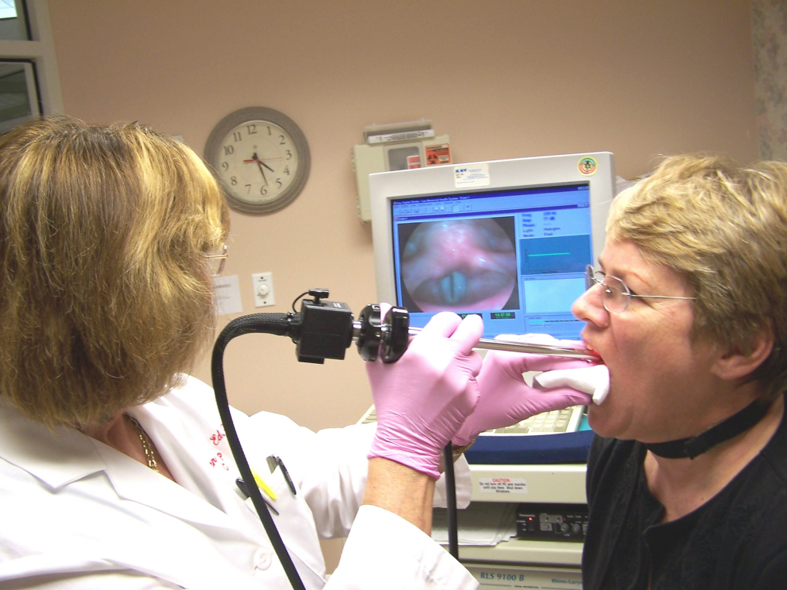
Ημερίδα Τμήματος Επιστήμης Υπολογιστών για μαθητές Λυκείων
Εργαστήριο Πολυμέσων
Τμήμα Επιστήμης Υπολογιστών

Slide 15
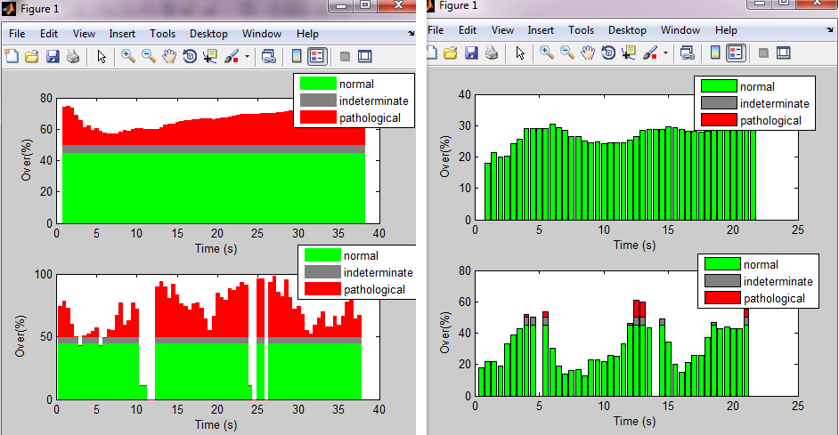

Ημερίδα Τμήματος Επιστήμης Υπολογιστών για μαθητές Λυκείων
Πριν την επέμβαση:
Μετά την επέμβαση:
Εργαστήριο Πολυμέσων
Τμήμα Επιστήμης Υπολογιστών

Slide 16

Ημερίδα Τμήματος Επιστήμης Υπολογιστών για μαθητές Λυκείων
Εργαστήριο Πολυμέσων
Τμήμα Επιστήμης Υπολογιστών

